Slide 1


Notes:
Giáo án của Thảo Nguyên 0979818956

Slide 2
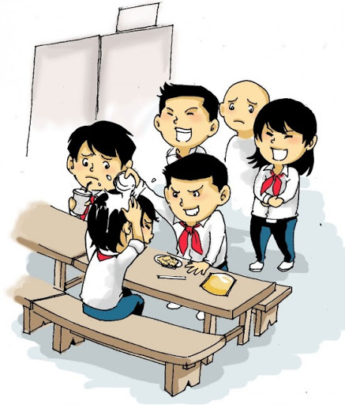
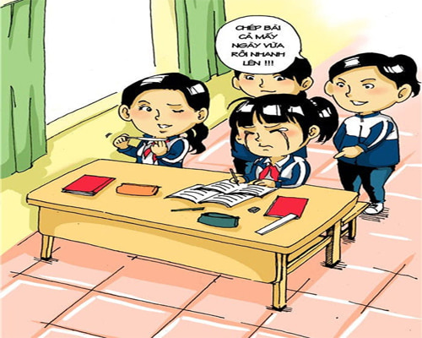
BẠO LỰC HỌC ĐƯỜNG
Notes:
Giáo án của Thảo Nguyên 0979818956

Slide 3
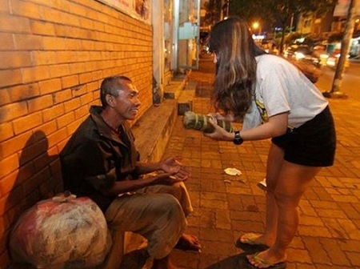
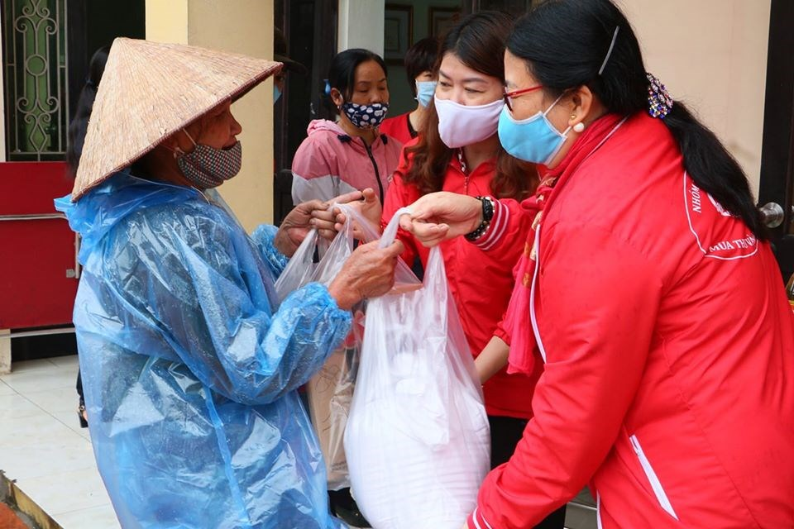
YÊU THƯƠNG, CHIA SẺ
Notes:
Giáo án của Thảo Nguyên 0979818956

Slide 4
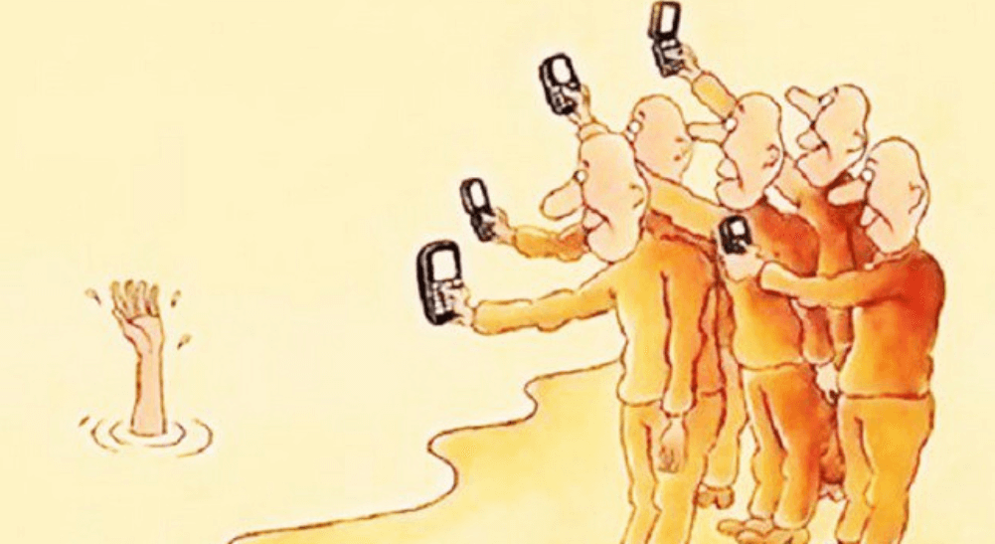
VÔ CẢM
Notes:
Giáo án của Thảo Nguyên 0979818956

Slide 5





Notes:
Giáo án của Thảo Nguyên 0979818956

Slide 6



Notes:
Giáo án của Thảo Nguyên 0979818956

Slide 7

1. Yêu cầu chung về kiểu bài
- Cần nêu lên được hiện tượng đáng quan tâm trong đời sống.
- Trình bày rõ vấn đề và nêu ý kiến (đồng tình hay phản đối) của người viết về hiện tượng đó.
- Nêu được lí lẽ và bằng chứng để thuyết phục người đọc đồng tình.
Notes:
Giáo án của Thảo Nguyên 0979818956

Slide 8


2. Những điều cần lưu ý
- Xác định hiện tượng của đời sống cần bàn luận. Hiện tượng của đời sống rất phong phú, cần lựa chọn vấn đề gần gũi với cuộc sống, có ý nghĩa thiết thực và sâu sắc,…
- Trước khi viết cần tìm ý và lập dàn ý theo một trong các cách: đặt câu hỏi, suy luận hoặc so sánh.
- Cần nêu được ý kiến (quan điểm) riêng của mình: khẳng định hay phủ định, đồng tình hay phản đối,…
- Các lí lẽ và bằng chứng cần nêu cụ thể, phong phú và có sức thuyết phục.
Notes:
Giáo án của Thảo Nguyên 0979818956

Slide 9


Notes:
Giáo án của Thảo Nguyên 0979818956

Slide 10

Đề bài
Suy nghĩ của em về hiện tượng háo danh và bệnh “thành tích”
Notes:
Giáo án của Thảo Nguyên 0979818956

Slide 11
1. Thực hành viết theo các bước
a. Chuẩn bị
- Đọc kĩ và tìm hiểu đề để biết các thông tin trước khi viết: nội dung chính, kiểu bài viết và phạm vi bằng chứng cần huy động.
- Tìm hiểu nghĩa của các từ: háo danh, “bệnh” thành tích.
- Đọc sách, báo và tìm những bằng chứng về hiện tượng háo danh, “bệnh” thành tích.
- Ghi chép lại những thông tin liên quan đến các hiện tượng nêu ra trong đề, kể cả tranh, ảnh, bảng biểu, sơ đồ,…(nếu có).
Notes:
Giáo án của Thảo Nguyên 0979818956

Slide 12
1. Thực hành viết theo các bước
b. Tìm ý và lập dàn ý
*Tìm ý
Notes:
Giáo án của Thảo Nguyên 0979818956

Slide 13

KỸ THUẬT TRÌNH BÀY MỘT PHÚT
NHIỆM VỤ
+ Thế nào là hiện tượng háo danh và “bệnh” thành tích?
+ Các biểu hiện cụ thể của hiện tượng háo danh và “bệnh” thành tích là gì?
+ Có những ví dụ nào tiêu biểu về hiện tượng háo danh và “bệnh” thành tích?
+ Hiện tượng háo danh và “bệnh” thành tích có liên quan với nhau như thế nào?
+ Vì sao cần phê phán hiện tượng háo danh và “bệnh” thành tích?
+ Làm thế nào để khắc phục được hiện tượng háo danh và “bệnh” thành tích?
Notes:
GV chiếu câu hỏi và đọc ngẫu nhiên 1 câu hỏi, gọi HS dưới lớp trả lời
Mỗi câu hỏi, HS có 1 phút để suy nghĩ và trả lời

Slide 14

+ Thế nào là hiện tượng háo danh và “bệnh” thành tích?
→ Hiện tượng háo danh: là sự ham muốn, thèm khát một cái tên định vị cho mình, trong mối tương quan của cá nhân với cộng đồng.
Bệnh “thành tích”: “bệnh” ở đây là thói xấu hoặc khuyết điểm về tư tưởng tạo nên những hành động đáng chê trách hoặc gây hại, “thành tích” là kết quả được đánh giá tốt do nỗ lực mà đạt được, “bệnh thành tích” là tư tưởng thích được khen ngợi, đánh giá cao nên tạo ra những thành tích không có thật hoặc chạy theo thành tích bên ngoài mà không chú trọng đến thực chất và các mặt lợi, hại của nó khi giá trị thực bên trong không được đảm bảo.
Notes:
GV chiếu câu hỏi và đọc ngẫu nhiên 1 câu hỏi, gọi HS dưới lớp trả lời
Mỗi câu hỏi, HS có 1 phút để suy nghĩ và trả lời

Slide 15
+ Các biểu hiện cụ thể của hiện tượng háo danh và “bệnh” thành tích là gì?
+ Có những ví dụ nào tiêu biểu về hiện tượng háo danh và “bệnh” thành tích?
→ Vì thành tích, chạy theo thành tích mà bất chấp điều kiện và nhu cầu thực tế tạo ra những thành tích giả tạo cốt để tạo uy tín cá nhân, để che mắt dư luận hoặc đế nhận sự khen thưởng của cấp trên...
→ Thời phong kiến, ở làng xã phải nộp tiền để mua danh, nói hình tượng rằng “muốn đỏ môi thì phải tốn tiền”. Chẳng hạn như “kỳ mục” là danh vị mà làng nào cũng có,…
+ Vì sao cần phê phán hiện tượng háo danh và “bệnh” thành tích?
→ Rất nguy hại, dễ dàng làm tha hóa một bộ phận trong xã hội, vì vậy, nhận diện đúng căn bệnh để phòng ngừa, chữa trị, không để lây lan,...
Notes:
Giáo án của Thảo Nguyên 0979818956

Slide 16
+ Làm thế nào để khắc phục được hiện tượng háo danh và “bệnh” thành tích?
→ Đối với người quản lí và chính sách quản lí:
Cần xem xét một cách toàn diện mối quan hệ giữa thành tích đạt được với cách thức và quá trình đạt được nó để xác định chính xác thực chất giá trị của thành tích.
Cần đặt ra những mục tiêu có tính thực tế, những kế hoạch cụ thế đế tạo cơ sở thực tế cho những thành tích sau này.
Cần quản lí chặt chẽ và điều tra nghiêm túc để loại bỏ những thành tích ảo.
→ Đối với mỗi cá nhân:
Cần nâng cao hiểu biết để nhận rõ cái lợi, cái hại, điều cần thiết và những gì không thực sự cần cho sự phát triển chung.
Notes:
Giáo án của Thảo Nguyên 0979818956

Slide 17
1. Thực hành viết theo các bước
b. Tìm ý và lập dàn ý
*Lập dàn ý
Notes:
Giáo án của Thảo Nguyên 0979818956

Slide 18
Mở bài
Thân bài
Kết bài
Dẫn dắt, giới thiệu vấn đề nghị luận
Đưa ra ý kiến khái quát về vấn đề nghị luận.
Giải thích ngắn gọn về vấn đề nghị luận.
Nêu các biểu hiện cụ thể; ví dụ tiêu biểu về vấn đề đó.
Đưa ra quan điểm cá nhân (đồng tình/ phản đối).
Lần lượt đưa ra các ý kiến theo trình tự hợp lí, kết hợp với các lí lẽ, dẫn chứng, và phân tích dẫn chứng để làm sáng tỏ, thuyết phục cho các ý kiến.
Bàn luận, mở rộng vấn đề.
Khẳng định lại vấn đề nghị luận.
Đề xuất giải pháp, rút ra bài học nhận thức, hành động.
Notes:
Giáo án của Thảo Nguyên 0979818956

Slide 19
1. Thực hành viết theo các bước
c. Viết
- Dựa vào dàn ý để viết bài văn nghị luận về một hiện tượng của đời sống.
- Cần chú ý vận dụng cách huy động bằng chứng, trình bày và phân tích bằng chứng.
Notes:
Giáo án của Thảo Nguyên 0979818956

Slide 20
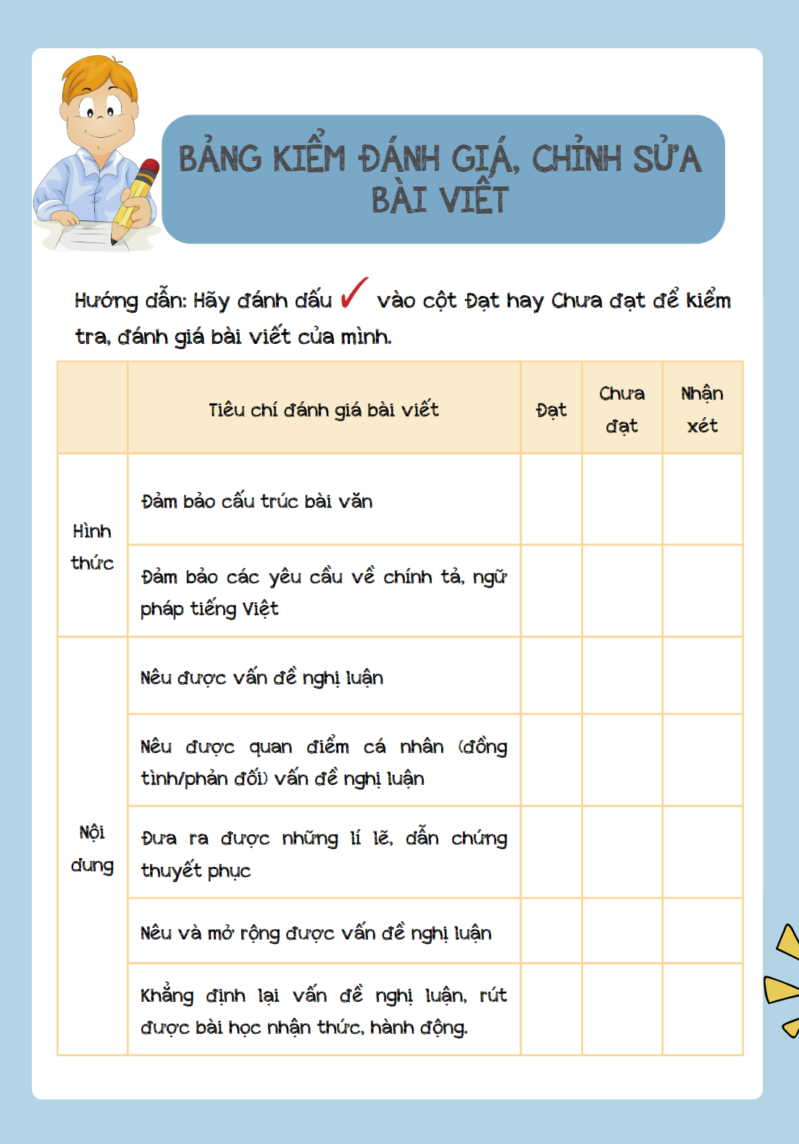
1. Thực hành viết theo các bước
d. Kiểm tra, chỉnh sửa
Notes:
Giáo án của Thảo Nguyên 0979818956

Slide 21

2. Rèn luyện kĩ năng nêu bằng chứng, trình bày và phân tích bằng chứng
a. Cách thức
Bằng chứng trong thơ văn
Bằng chứng đời sống
- Con người
- Sự kiện
- Số liệu
…
- Những câu văn, thơ, lời trích dẫn.
- Các tác phẩm văn học
Notes:
Giáo án của Thảo Nguyên 0979818956

Slide 22
Cách trình bày bằng chứng
Lựa chọn bằng chứng phù hợp.
Trích dẫn bằng chứng.
Với những bằng chứng trong thơ văn cần ghi rõ nguồn, để trong ngoặc kép.
Phân tích, đánh giá bằng chứng.
Notes:
Giáo án của Thảo Nguyên 0979818956

Slide 23
CẶP ĐÔI CHIA SẺ
b. Bài tập
NHIỆM VỤ 1 - Nhận biết hai loại bằng chứng trong hai đoạn văn sau:
+ Đoạn 1: “Trên lĩnh vực kinh tế, thời gian có những vụ án thất thoát hàng ngàn tỉ đồng sau khi bị phanh phui đều thấy có bóng dáng của “bệnh” thành tích, háo danh. Biểu hiện thường thấy của “bệnh” này là đẩy nhanh tiến độ dự án, công trình để chào mừng một sự kiện nào đó. Do đó, người ta sẵn sàng bỏ bớt công đoạn trong quy trình từ chi tiền, thi công đến nghiệm thu,…miễn sao có thành tích kịp và vượt thời gian phục vụ cho “cắt băng khánh thành”. Và hậu quả của việc chạy theo thành tích bằng mọi giá là công trình, dự án nhanh chóng xuống cấp, không đảm bảo chất lượng. (tuyengiao.vn, 24-09-2019).
+ Đoạn 2: “Háo danh là “căn bệnh” được nhà viết kịch Mô-li-e thể hiện rất sinh động và hài hước trong vở hài kịch Trưởng giả học làm sang. Ở văn bản Ông Giuốc-đanh mặc lễ phục, chỉ vì được đám phó may, thợ phụ gọi là “ông lớn”, “cụ lớn”, “đức ông”,…mà ông đã sung sướng, hả hê: “Cụ lớn, ồ, ồ, cụ lớn! Chú mày thong thả tí đã. Cái tiếng “cụ lớn” đáng thương lắm. “Cụ lớn” không phải là một tiếng tầm thường đâu nhé. Này, cụ lớn thưởng cho các chú đây”. Kết quả là ông đã mất rất nhiều tiền thưởng vì cái “bệnh” háo danh ấy.”.
Notes:
Giáo án của Thảo Nguyên 0979818956

Slide 24
b. Bài tập
CẶP ĐÔI CHIA SẺ
NHIỆM VỤ 1 - Nhận biết hai loại bằng chứng trong hai đoạn văn sau:
+ Đoạn 1: “Trên lĩnh vực kinh tế, thời gian có những vụ án thất thoát hàng ngàn tỉ đồng sau khi bị phanh phui đều thấy có bóng dáng của “bệnh” thành tích, háo danh. Biểu hiện thường thấy của “bệnh” này là đẩy nhanh tiến độ dự án, công trình để chào mừng một sự kiện nào đó. Do đó, người ta sẵn sàng bỏ bớt công đoạn trong quy trình từ chi tiền, thi công đến nghiệm thu,…miễn sao có thành tích kịp và vượt thời gian phục vụ cho “cắt băng khánh thành”. Và hậu quả của việc chạy theo thành tích bằng mọi giá là công trình, dự án nhanh chóng xuống cấp, không đảm bảo chất lượng. (tuyengiao.vn, 24-09-2019).
- Bằng chứng đoạn 1: Người ta sẵn sàng bỏ bớt công đoạn trong quy trình từ chi tiền, thi công đến nghiệm thu,…miễn sao có thành tích kịp và vượt thời gian phục vụ cho “cắt băng khánh thành”.
Notes:
Giáo án của Thảo Nguyên 0979818956

Slide 25
b. Bài tập
CẶP ĐÔI CHIA SẺ
NHIỆM VỤ 1 - Nhận biết hai loại bằng chứng trong hai đoạn văn sau:
+ Đoạn 2: “Háo danh là “căn bệnh” được nhà viết kịch Mô-li-e thể hiện rất sinh động và hài hước trong vở hài kịch Trưởng giả học làm sang. Ở văn bản Ông Giuốc-đanh mặc lễ phục, chỉ vì được đám phó may, thợ phụ gọi là “ông lớn”, “cụ lớn”, “đức ông”,…mà ông đã sung sướng, hả hê: “Cụ lớn, ồ, ồ, cụ lớn! Chú mày thong thả tí đã. Cái tiếng “cụ lớn” đáng thương lắm. “Cụ lớn” không phải là một tiếng tầm thường đâu nhé. Này, cụ lớn thưởng cho các chú đây”. Kết quả là ông đã mất rất nhiều tiền thưởng vì cái “bệnh” háo danh ấy.”.
- Bằng chứng đoạn 2: Ở văn bản Ông Giuốc-đanh …mà ông đã sung sướng, hả hê: “Cụ lớn, ồ, ồ, cụ lớn! Chú mày thong thả tí đã. Cái tiếng “cụ lớn” đáng thương lắm. “Cụ lớn” không phải là một tiếng tầm thường đâu nhé. Này, cụ lớn thưởng cho các chú đây”.
Notes:
Giáo án của Thảo Nguyên 0979818956

Slide 26
b. Bài tập
CẶP ĐÔI CHIA SẺ
NHIỆM VỤ 2 - Tìm thêm một bằng chứng từ thực tế đời sống và một bằng chứng trong thơ văn cho đề bài ở mục 2.1. Thực hành viết theo các bước.
Notes:
Giáo án của Thảo Nguyên 0979818956

Slide 27
- Bằng chứng từ thực tế đời sống: Phụ huynh muốn con em mình điểm cao mà sẵn sàng đưa tiền bồi dưỡng các thầy cô, thầy cô vì muốn học trò được điểm cao lấy thành tích cho trường mà mua chuộc giám thị. Chúng ta biết rằng kết quả thi cử của học sinh sẽ là một trong những tiêu chí đánh giá chất lượng giảng dạy của giáo viên và nhà trường. Từ đó nếu có một kết quả thi tốt của học sinh, thầy cô sẽ được khen thưởng, nâng lương. Và những phụ huynh học sinh cũng có được một bảng điểm đẹp cho con em mình. Ai cũng được lợi. Bên cạnh những phụ huynh thực sự muốn con em mình đi lên bằng chính sức lực của chúng không ít những phụ huynh vẫn đang tìm mọi cách giúp con có một bảng điểm đẹp, với hy vọng con có một tương lai tươi sáng sau này. Điều đó từ sâu xa đều xuất phát từ lòng thương con của cha mẹ. Ai mà không muốn con mình có một tương lai tốt đẹp hơn. Cứ tới mỗi kỳ thi, chúng ta lại bắt gặp những cuộc trò chuyện như “Đã lo chỗ nào chưa?”, “Đã đi thầy/cô này chưa?”. Chính tình thương quá đáng của bậc cha mẹ đã vô tình trở thành công cụ cho bệnh thành tích ngày càng lây lan rộng hơn.
Notes:
Giáo án của Thảo Nguyên 0979818956

Slide 28
b. Bài tập
CẶP ĐÔI CHIA SẺ
NHIỆM VỤ 2 - Tìm thêm một bằng chứng từ thực tế đời sống và một bằng chứng trong thơ văn cho đề bài ở mục 2.1. Thực hành viết theo các bước.
- Bằng chứng từ thơ văn: Người xưa có câu “Tốt gỗ hơn tốt nước sơn” đã cho thấy rõ một điều rằng con người ta quan trọng chất lượng chứ không thể lấy cái bề ngoài, cái số lượng để đánh giá giá trị của một vấn đề. Căn bệnh thành tích ngày nay đã đảo lộn mọi giá trị tốt đẹp ấy, đã phá vỡ đi những truyền thống văn hóa của dân tộc. Căn bệnh ấy sẽ khiến những cá nhân tự mãn về bản thân, cho mình luôn giỏi giang nhưng thực chất là không phải. Và ảo tưởng thì thường sẽ không có thật, không thể tồn tại lâu dài.
Notes:
Giáo án của Thảo Nguyên 0979818956

Slide 29
Đề bài
Suy nghĩ của em về hiện tượng háo danh và bệnh “thành tích”
Notes:
Giáo án của Thảo Nguyên 0979818956

Slide 30
Trong thực tế, ai cũng thích, cũng mong muốn được khen ngợi, được ghi nhận, được thành danh. Có người vì thế mà nỗ lực phấn đấu để biến đổi về chất. Song đáng buồn lại có những người muốn rút ngắn con đường bước đến vinh quang mà tin xổi ở thì, không chăm lo cho thực tế chỉ cố tô vẽ bề ngoài để được khen được thưởng. Đáng buồn hơn, chúng ngày càng phổ biến và trở thành một hiện tượng “háo danh” và mắc bệnh thành tích
Thực chất, thành tích là kết quả được đánh giá tốt do nỗ lực mà đạt được. Như vậy, thành tích là nhóm để biểu dương, nêu gương những kết quả thực tế tốt đẹp. Điều đó động viên cố gắng của người được nêu gương, thúc đẩy họ tiếp tục cố gắng. Mặt khác thành tích của người này còn là “cú hích” cho người khác cùng “chạy đua” để tiếp tục đi lên. Rõ ràng, thành tích là điều tốt đẹp và nó cũng mang lại những điều tương tự cho cuộc sống.
Tuy nhiên, khi đặt trước từ “thành tích” một chữ “bệnh” – bệnh thành tích thì vấn đề đã khác. Bởi từ “bệnh” không gợi đến điều gì tốt đẹp. “Bệnh thành tích” là thói a dua, là chỉ chăm lo đến vẻ bề ngoài nhằm được tuyên dương khen thưởng nhưng thực chất bên trong vấn đề không đạt mong muốn. Nói khác đi, bệnh thành tích là tên gọi của sự không phù hợp giữa hình thức và bản chất: hình thức rất hào nhoáng, sáng bóng, lẫy lừng nhưng bản chất thì xuống cấp, gỉ sét, cong vênh.
Notes:
Giáo án của Thảo Nguyên 0979818956

Slide 31
Bệnh thành tích đã tồn tại từ lâu trong đời sống xã hội, đục sâu lan rộng vào nhiều ngành nghề, lĩnh vực. Trong giáo dục, bệnh thành tích còn được gọi là bệnh hình thức. Có những trường vì thành tích mà luôn cố gắng tập trung luyện “gà” – luyện học sinh giỏi, tạo mọi điều kiện để các em có thời gian tập trung học môn mình thi nhằm đạt kết quả cao mang vinh dự cho trường. Hay trong mỗi kỳ thi tốt nghiệp, có những trường huy động giáo viên cùng làm với học sinh rồi ném bài cho các em. Trong các cơ quan, công ty, nhà máy, bệnh thành tích nằm ở những bản báo cáo được mài cho nhẵn viết cho đẹp. Trong thực tế người ta không màng đến chất lượng, chỉ chạy theo số lượng để đạt chỉ tiêu. Họ chỉ sung sướng khi nghe đến những con số 100%, 99%. Trong kỳ thi tốt nghiệp THPT những năm trước, trường nào chỉ đạt 95%, 96% là đã lo lắng căng thẳng rồi. Nhưng một hai năm trở lại đây khi công tác kiểm tra, giám sát được thắt chặt hơn, trung bình cả nước chỉ đỗ khoảng 60% – 70%.
Notes:
Giáo án của Thảo Nguyên 0979818956

Slide 32
Rõ ràng kết quả xa nhau, nó phản ánh thực tế chất lượng giáo dục trong một thời gian dài bị o bế, làm nhiễu. Rõ ràng, bệnh thành tích sẽ để lại hậu quả vô cùng tai hại. Trước hết, nó khiến mỗi cá nhân tổ chức không hiểu rõ về thực lực của mình, tự mãn về thành tích, không có xu hướng vận động phát triển. Bệnh thành tích do đó tiếp tục “được” duy trì, phát triển. Dần dần nó sẽ ăn sâu, đeo bám vào tư tưởng, lối sống cách thức làm việc của xã hội, làm cho chất lượng thực bị bỏ bê, xuống dốc, chỉ có cái vẻ bề ngoài là hào nhoáng, đẹp đẽ. Nó thực chẳng khác nào một trái bí đỏ bị thối rữa bên trong. Dân gian ta nhắc nhở nhau tốt gỗ hơn tốt nước sơn vì sơn có thể tróc nhưng gỗ không được phép mục, gỗ mục sẽ làm sụp đổ cả một hệ thống quan trọng. Nhưng bệnh thành tích đã làm đảo lộn truyền thống đạo lý ấy và mỗi hệ thống xã hội đang có nguy cơ lung lay, suy sụp vì chất gỗ bên trong đang mối mọt dần.
Notes:
Giáo án của Thảo Nguyên 0979818956

Slide 33
Bệnh thành tích gây hại cho mọi ngành nghề, lĩnh vực. Và hậu quả dễ thấy nhất, tai hại nhất thể hiện ở ngành giáo dục. Có những trường lớp, vì thành tích mà cho học sinh lên lớp hàng loạt, bất chấp kết quả thực tế. Hậu quả là hàng trăm học sinh ngồi nhầm lớp, nhầm trường. Có em đã học lớp 7 mà chưa đọc thông viết thạo! Cũng vì thành tích mà các thầy cô “cấy điểm” cho học sinh giỏi ở những môn các em không thi học sinh giỏi, giúp các em tập trung ôn luyện cho thi cử. Và hàng trăm học sinh sa vào tình cảnh đạt giải học sinh giỏi quốc gia nhưng trượt tốt nghiệp, trượt đại học. Hậu quả trực tiếp học sinh là người gánh chịu. Nhưng hậu quả lâu dài là tương lai đất nước phải chấp nhận sự thui chột về đạo đức, tài năng của nhiều thế hệ.
Bệnh thành tích có căn nguyên sâu xa từ một thói xấu của con người: thói ghen ăn tức ở, “con gà tức nhau tiếng gáy”. Thấy cá nhân, đơn vị khác được nêu gương, cá nhân đơn vị mình cũng muốn được như vậy. Song, thay vì tập trung nâng cao chất lượng họ lại đốt cháy giai đoạn, đánh bóng hình thức để được tuyên dương. Nhưng công bằng mà đánh giá, bệnh cũng có nguyên nhân từ những sai lầm trong công tác quản lý tổ chức của nhiều cấp, ngành: trọng giấy tờ, hình thức, không gần gũi sâu sát thực tế và chỉ tiêu hoá, kế hoạch hóa cao độ mọi vấn đề thi đua. Bởi vậy, các tổ chức, cá nhân chỉ cốt lo sao cho bản báo cáo, cuốn sổ của mình được sạch sẽ đẹp đẽ. Rồi lo sao để chỉ tiêu kế hoạch trên giao ta “trăm phần trăm” hoàn thành.
Notes:
Giáo án của Thảo Nguyên 0979818956

Slide 34
Rõ ràng, để xảy ra căn bệnh ấy lỗi thuộc về tất cả chúng ta. Nhận rõ hậu quả của bệnh thành tích, xã hội cần đẩy mạnh công cuộc loại trừ nó. Các nhà lãnh đạo cần kiểm tra, giám sát sát sao hơn hoạt động của các tổ chức cá nhân trực thuộc, đồng thời điều chỉnh hệ thống, cơ chế quản lý tổ chức. Các cơ quan đoàn thể vì tương lai bản thân xóa bỏ bệnh hình thức để đi vào chất lượng thực tế. Chỉ khi nào làm được điều đó, xã hội ta mới thực sự trong sạch và đi lên.
Notes:
Giáo án của Thảo Nguyên 0979818956

